Slide 1
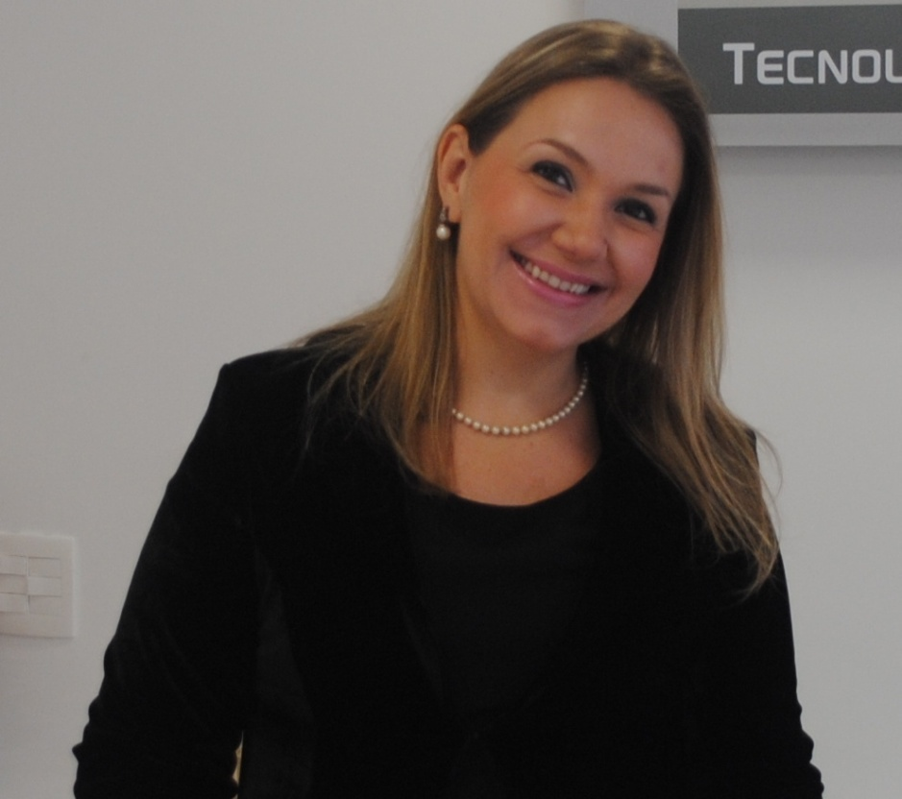
Talita Sunaitis Donini talita.donini@phonak.com
. talitadonini@hotmail.com

Slide 2
Talita Donini
10 anos de formada na PUC-SP em Dez/2012
Graduação em Fonoaudiologia PUC-SP: 1999-2002
Aprimoramento no Serviço de Audiologia Educacional e Audiologia Infantil – DERDIC : 2003-2005
Mestrado em Fonoaudiologia PUC-SP: 2007

Slide 3

Talita Donini
Trajetória
Atuação clínica na área de Audiologia Educacional (DERDIC)
Atuação clínica no Serviço de Seleção e Adaptação de AASI (DERDIC)
Atuação clínica no Serviço de Diagnóstico e Seleção e Adaptação de AASI do Centro Audição na Criança (CeAC/ DERDIC)
Gerente de Produtos para Adaptação Pediátrica & Projetos Especiais – Phonak do Brasil

